Slide 1
Крштење Словена

Slide 2
_{СТАРИ СЛОВЕНИ}
У својој старој постојбини-сјеверно од Карната до Балтичког мора,између ријека Обре ,Волге,Дњенра и Дона-Сви словени међу њима и Срби,били су многобошци.
Словени су свуда око себе,у мртвим предметима и природним појавама и у свему што се дешава око њих,замишљали богове,духове или нека необична бића,којих су се бојали,вјерујући да им они могу учинити и зло и добро.

Slide 3
Најзначајнија божанства били су:
Перун-Бог грома и муње
Световид-Бог који све види и све зна
Сварог-Бог сунца и кућног огњишта и Дабог,Дајбог,Дажбог и Даба-Врховни Бог Срба,Бог сунчеве топлоте и кише,али и Бог подземног свијета.

Slide 4
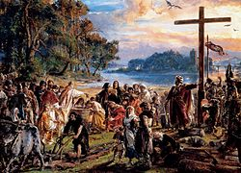

Slide 5
Досељавање на Балкан и Крштење Словена.
Велика сеоба народа крајем IV вијека покренула је Словене из њихове старе постојбине ка Балканском полуострву у три разлићита правца,па данас познајемо:Источне,Западне и Јужне Словене.
Од доласка Словена на Балкан ,од V вијека па до краја средњег вијека трајао је процес покрштавања-Преласка Словена у хришћанство,обично се узима да је највише Срба крштено у IX вијеку за владавине рашког кнеза Мутимира (860-890).

Slide 6
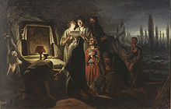

Slide 7
Да би народ искрено пригрлио хришћанство,требало је да вјеру проповједају народни народни људи на народном језику,да уђе у народну пјесму и приповјетку,да је чврсто споји са народним животом.
Ову истину нису подједнако разумјевали Рим и Цариград.Папа је хтио да свуда као богослужбени језик буде у употреби на латински,док је патријарх допуштао да се у сваком народу служба Божија служи на говорном језику.Јужни Словени све до IX вијека нису имали ни писмо ни књига на свом језику и то је представљало велику потешкоћу свим хришћанским мисионарима који су им проповједали ријеч Божију.

Slide 8
Радила: Јована Јањуш VI-3

